Slide 1
Литературно-музыкальная композиция
« … Чудится музыка светлая и строго ложатся слова»
Б.Ш. Окуджава

Slide 2
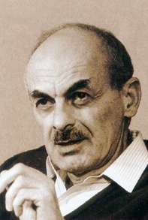
Поэт, автор песен и музыкант, прозаик, сценарист - Булат Шалвович Окуджава родился 9 мая 1924г. в Москве. Отец Окуджавы был известный партийный деятель. В начале 1937г. отец был арестован. 4 августа того же года его расстреляли. Мать, бабушка и Булат жили в Москве на Арбате в коммунальной квартире. Позже арестовали мать и отправили в Карагандинский лагерь. Эти годы жизни на Арбате Булат Шалвович вспоминает в своих стихах и песнях. Арбат для Окуджавы, не только, городское пространство, но и пространство души поэзии, судьбы.

Slide 3
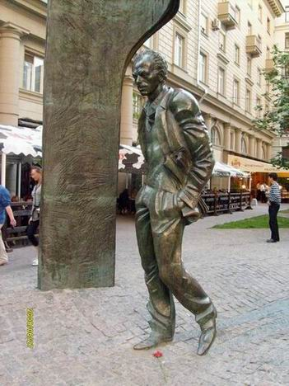
Арбатский дворик ...А годы проходят, как песни. Иначе на мир я гляжу. Во дворике этом мне тесно, и я из него ухожу. Ни почестей и ни богатства для дальних дорог не прошу, но маленький дворик арбатский с собой уношу, уношу. В мешке вещевом и заплечном лежит в уголке небольшой, не слывший, как я, безупречным тот двор с человечьей душой. Сильнее я с ним и добрее. Что нужно еще? Ничего. Я руки озябшие грею о теплые камни его.

Slide 4
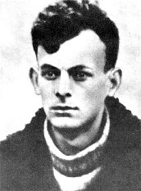
В апреле 1942г. в возрасте 17 лет пошел на фронт добровольцем. Военной теме Булат Шалвович посвятил стихотворение « До свидания - мальчики». Название стихотворения и первые строки рисуют войну, как великую народную трагедию.
ДО СВИДАНИЯ, МАЛЬЧИКИ Ах, война, что ж ты сделала, подлая: стали тихими наши дворы, наши мальчики головы подняли - повзрослели они до поры, на пороге едва помаячили и ушли, за солдатом - солдат... До свидания, мальчики! Мальчики, постарайтесь вернуться назад. Нет, не прячьтесь вы, будьте высокими, не жалейте ни пуль, ни гранат и себя не щадите, и все-таки постарайтесь вернуться назад. Ах, война, что ж ты, подлая, сделала: вместо свадеб - разлуки и дым, наши девочки платьица белые раздарили сестренкам своим. Сапоги - ну куда от них денешься? Да зеленые крылья погон... Вы наплюйте на сплетников, девочки. Мы сведем с ними счеты потом. Пусть болтают, что верить вам не во что, что идете войной наугад... До свидания, девочки! Девочки, постарайтесь вернуться назад.

Slide 5
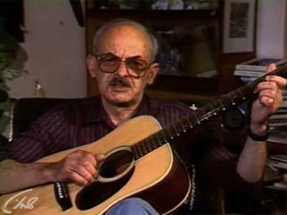
В послевоенные годы лирика Окуджавы стала жизнеутверждающей и светлой. Он органично влился в движение 60-десятников. Творческое наследие поэта, переводчика, прозаика, драматурга, композитора и исполнителя авторских песен Б. Ш. Окуджавы воистину огромно. Лирические герои Окуджавы стремятся будоражить человеческие умы. Его главное желание – сделать души людей более чуткими и отзывчивыми.

Slide 6
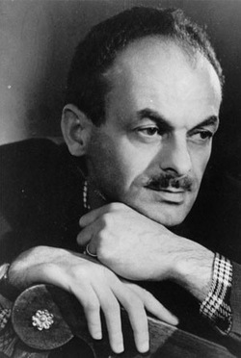
В этом году исполняется 90 лет со дня рождения Б. Ш. Окуджавы. Его песни любили, любят и будут любить, потому что в них поется о счастье, любви, верности и жизни. Эту всенародную любовь не может поменять, даже время.
Совесть, Благородство и Достоинство — вот оно святое наше воинство. Протяни ему свою ладонь, За него не страшно и в огонь. Лик его высок и удивителен. Посвяти ему свой краткий век. Может, и не станешь победителем, Но зато умрешь, как человек.

